Slide 1
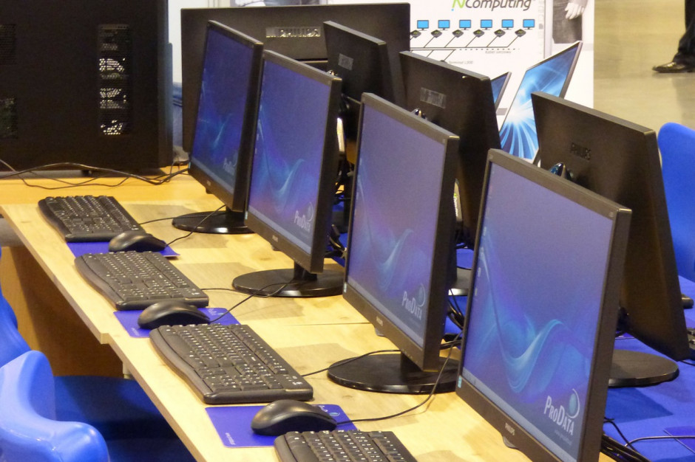
Nowe Technologie w Edukacji

Slide 2
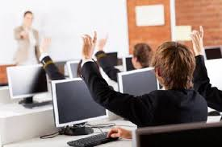
W Edukacji coraz częściej spotykamy nowe technologie.
Sprawiają one , że nauka staje się ciekawsza i bardziej przyjemna.
Dzięki pomocom informatycznym uczniowie osiągają lepsze wyniki w nauce.

Slide 3
Dostęp do internetu
Obecnie w szkołach dostęp do internetu to już standard.

Slide 4
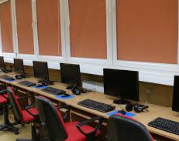
Komputery
Nowocześnie wyposażone pracownie informatyczne oraz sale językowe znajdują się w prawie wszystkich szkołach także wiejskich.
Dzięki temu uczniowie uczą się informatyki , języków obcych, matematyki, historii.
Dzieci przez zabawę np. rozwiązując quizy czy zagadki uczą się w ciekawy sposób przedmiotów.

Slide 5
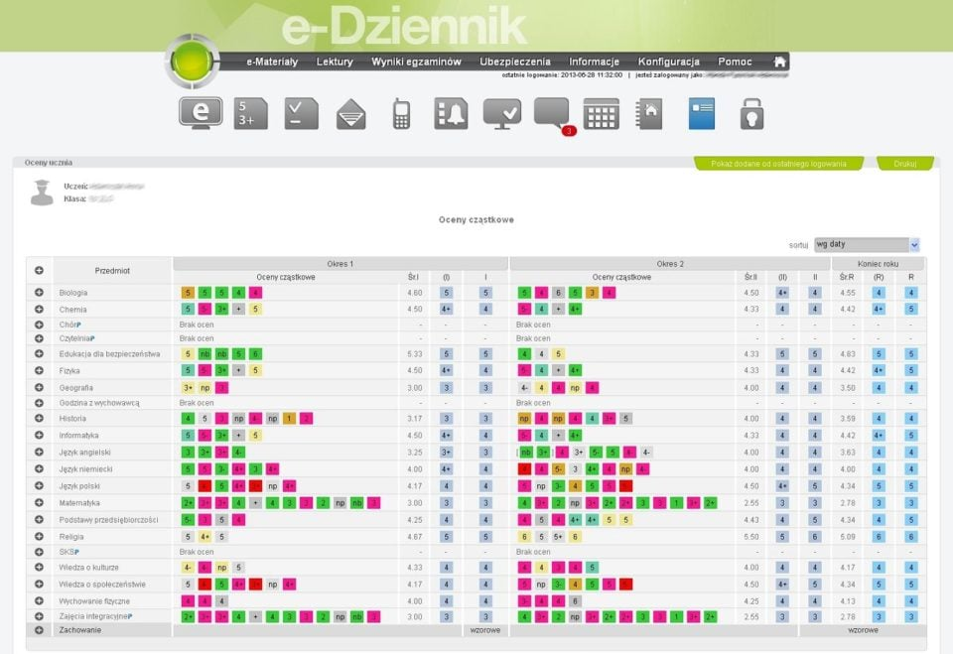
Dziennik internetowy
W wielu szkołach są dzienniki elektroniczne.
To platformy komputerowe dzięki , którym nauczyciele mogą wprowadzać dane uczniów, oceny i uwagi.
Dzięki dziennikowi internetowemu rodzice mają szybki dostęp do informacji o swoim dziecku bez konieczności wizyty w szkole.

Slide 6
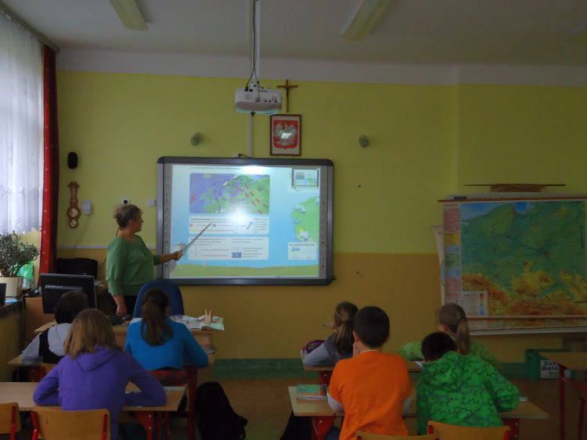
Tablica interaktywna
Jest to duży ekran z którego obraz jest widoczny dla wszystkich uczniów w klasie.
Pozwala ona także na pisanie i rysowanie tak jak na tradycyjnej tablicy.
Umożliwia wyświetlanie dowolnej zawartości komputera, zdjęć oraz filmów.

Slide 7
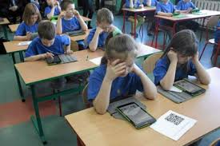
E-book
W edukacji dużą rolę odgrywają e-booki oraz audiobooki.
E-book to książka elektroniczna zapisana na specjalnym nośniku.
Audiobooki to nagrana książka , którą możemy odsłuchać.
Dzięki nim można zastąpić braki w szkolnej bibliotece.

Slide 8
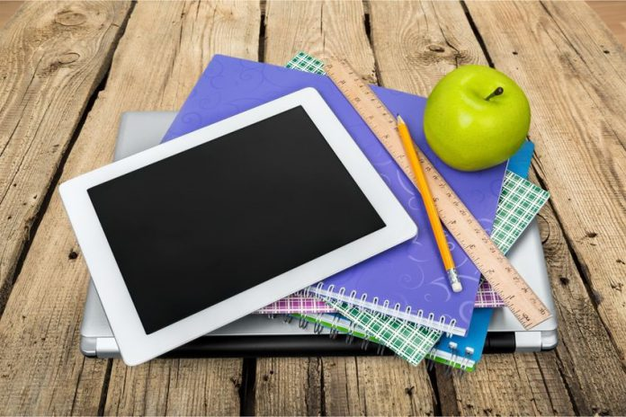
Tablety
Dzięki nim nauka jest bardziej atrakcyjna.
Uczniowie mogą na tabletach korzystać z e-podręczników.
Mogą wyszukiwać niezbędne informacje przydatne do lekcji.
Umożliwiają rozwiązywanie testów oraz sprawdzianów.

Slide 9
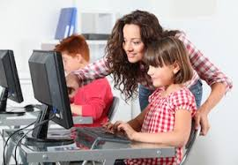
Dzięki Nowym Technologiom szkoła staje się nowoczesna i przyjazna uczniom.
Uczniowie dzięki nim biorą czynny udział w lekcji i się nie nudzą.
Technologia ułatwia dostęp do informacji, pomaga w uczeniu się i współpracy z innymi uczniami.
Nowoczesne Technologie są dobre pod warunkiem, że odpowiednio je wykorzystujemy.

Slide 10
Prezentację przygotowała:
Oliwia Kuśmierczyk
Kl 8b
Dziękuję za uwagę☺

